Slide 1
机器学习
李成龙 安徽大学人工智能学院

Slide 2
内容安排
什么是机器学习
机器如何学习
如何让机器学习的更好
为什么机器能学习

Slide 3
内容安排
机器如何学习
有监督学习
线性模型
决策树
神经网络与深度学习
支持向量机
贝叶斯分类器
集成学习
无监督学习
聚类
降维
强化学习

Slide 4
本节目录
集成学习概述
Bagging集成策略
随机森林
Boosting集成策略
Adaboost学习算法

Slide 5
本节目录
集成学习概述
Bagging集成策略
随机森林
Boosting集成策略
Adaboost学习算法

Slide 6
集成学习概述
集成学习概念
集成学习将多个性能一般的普通模型进行有效集成，形成一个性能优良的集成模型
通常将这种性能一般的普通模型称为个体学习器
如果所有个体学习器都属于同类模型，则称由这些个体学习器产生的集成模型为同质集成模型，并称这些属于同类模型的个体学习器为基学习器
将属于不同类型的个体学习器进行组合产生的集成模型称为异质集成模型

Slide 7
集成学习概述
集成学习概念
若某学习问题能被个体学习器高精度地学习，则称该学习问题是强可学习问题，并称相应个体学习器为强学习器
反之，则可定义弱可学习问题，并称相应个体学习器为弱学习器
当直接构造其强学习器比较困难时，可通过构造一组弱学习器生成强学习器，将强可学习问题转化为弱可学习问题

Slide 8
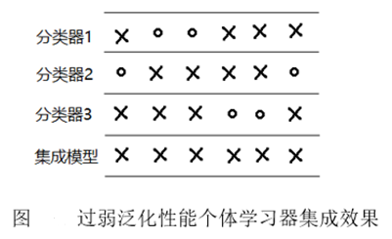
集成学习概述
集成学习概念
合理地选择弱学习器是集成学习首要必须解决的问题
对于图所示的二分类任务（圆圈表示分类正确，叉号表示分类错误），图中每个分类器的分类正确率均为1/3，则由少数服从多数原则进行组合得到集成模型的分类正确率为 0

Slide 9
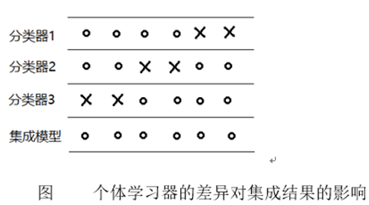
集成学习概述
集成学习概念
上述情况是由于弱学习器泛化性能均太弱造成的
在集成学习的实际应用当中，应尽可能选择泛化性能较强的弱学习器进行组合
如图所示，当每个弱分类器分类错误的样本各不相同时，则能得到一个效果优异的集成模型

Slide 10
集成学习概述
集成学习概念
在选定弱学习器时，集成学习需要通过一定的组合策略将它们组合起来形成较高性能的强学习器
使用单个学习器会带来过多的模型偏好，从而产生模型泛化能力不强的现象，结合多个弱学习器则可以有效降低此类风险

Slide 11
集成学习概述
集成学习基本范式
集成学习包括两个基本步骤
首先根据数据集构造弱学习器
对弱学习器进行组合得到集成模型

Slide 12
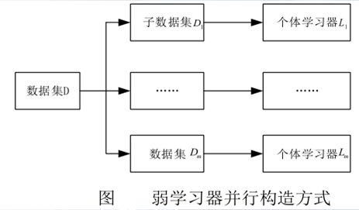

集成学习概述
集成学习基本范式
构造弱学习器
给定样本数据集$D,$对该样本数据集进行某种随机采样方式生成多个具有一定差异的训练样本集$D_{1},D_{2},⋯{,D}_{m}$
分别通过这些训练样本集产生若干具有一定差异的弱学习器$L_{1},L_{2},⋯,L_{m}，$以满足集成学习的要求
可以如图所示并行执行弱学习器构造过程

Slide 13
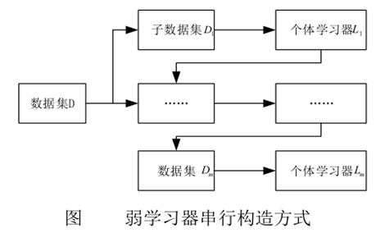
集成学习概述
集成学习基本范式
构造弱学习器
并行构造方式忽略了弱学习器之间的某些联系，有时候丢掉一些重要信息
可以用串行的方式逐个构造弱学习器，使得各弱学习器之间可以存在一定的关联
弱学习器的串行构造过程如图所示

Slide 14
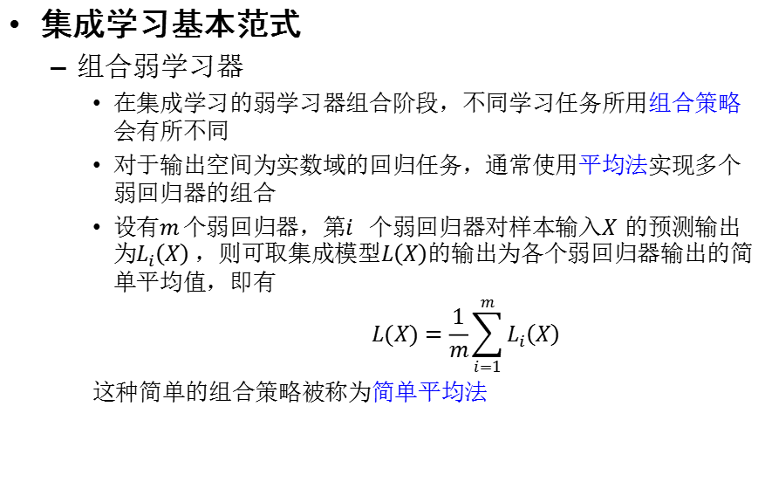
集成学习概述
集成学习基本范式
组合弱学习器
在集成学习的弱学习器组合阶段，不同学习任务所用组合策略会有所不同
对于输出空间为实数域的回归任务，通常使用平均法实现多个弱回归器的组合
设有𝑚个弱回归器，第𝑖个弱回归器对样本输入𝑋的预测输出为$L_{i}\left(X\right)$，则可取集成模型$L\left(X\right)$的输出为各个弱回归器输出的简单平均值，即有
$$L(X)=\frac{1}{m}\sum_{i=1}^{m}{L_{i}\left(X\right)}$$
这种简单的组合策略被称为简单平均法

Slide 15
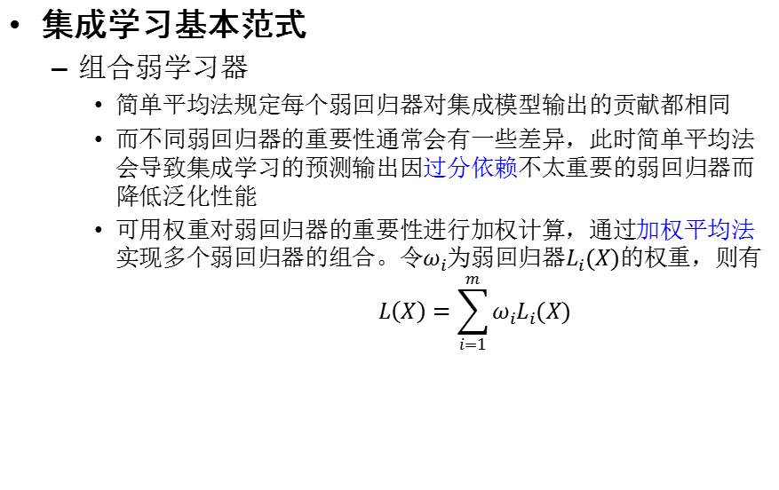
集成学习概述
集成学习基本范式
组合弱学习器
简单平均法规定每个弱回归器对集成模型输出的贡献都相同
而不同弱回归器的重要性通常会有一些差异，此时简单平均法会导致集成学习的预测输出因过分依赖不太重要的弱回归器而降低泛化性能
可用权重对弱回归器的重要性进行加权计算，通过加权平均法实现多个弱回归器的组合。令$ω_{i}$为弱回归器$L_{i}(X)$的权重，则有
$$L\left(X\right)=\sum_{i=1}^{m}{ω_{i}L_{i}(X)}$$

Slide 16
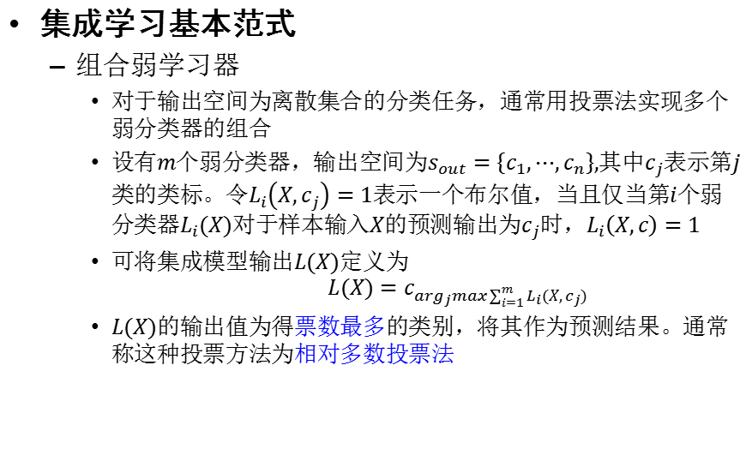
集成学习概述
集成学习基本范式
组合弱学习器
对于输出空间为离散集合的分类任务，通常用投票法实现多个弱分类器的组合
设有$m$个弱分类器，输出空间为$s_{out}=\left\{c_{1},⋯,c_{n}\right\},$其中$c_{j}$表示第$j$类的类标。令$L_{i}\left(X,c_{j}\right)=1$表示一个布尔值，当且仅当第$i$个弱分类器$L_{i}(X)对$于样本输入$X$的预测输出为$c_{j}时，L_{i}\left(X,c\right)=1$
可将集成模型输出$L(X)定义为$
$$L(X)=c_{\arg_{j}max\sum_{i=1}^{m}{L_{i}(X,c_{j})}}$$
$L(X)$的输出值为得票数最多的类别，将其作为预测结果。通常称这种投票方法为相对多数投票法

Slide 17
集成学习概述
集成学习基本范式
组合弱学习器
在票数比较分散的情况下，相对多数投票法的最多票数可能会很小，此时大大增加集成模型出现错误分类的概率
如果限制模型L(X)预测输出类型的最低得票数不得小于弱分类器数目𝑚的一半，否则L(X)拒绝输出预测结果，称这种改进相对多数投票法为绝对多数投票法

Slide 18
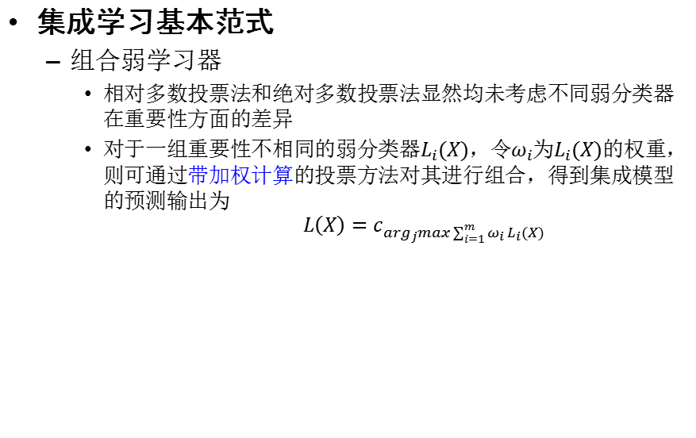
集成学习概述
集成学习基本范式
组合弱学习器
相对多数投票法和绝对多数投票法显然均未考虑不同弱分类器在重要性方面的差异
对于一组重要性不相同的弱分类器$L_{i}(X)$，令$ω_{i}$为$L_{i}(X)$的权重，则可通过带加权计算的投票方法对其进行组合，得到集成模型的预测输出为
$$L\left(X\right)=c_{\arg_{j}max\sum_{i=1}^{m}{ω_{i}}L_{i}(X)}$$

Slide 19
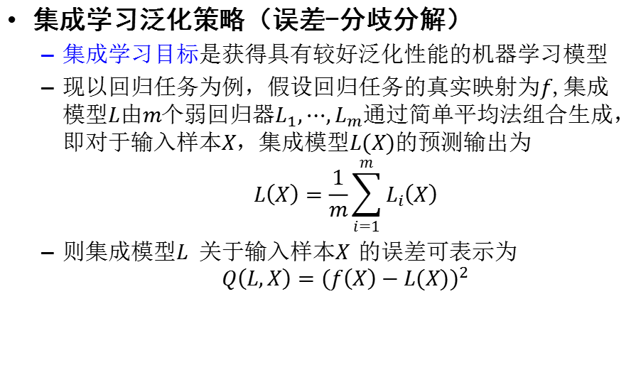
集成学习概述
集成学习泛化策略（误差-分歧分解）
集成学习目标是获得具有较好泛化性能的机器学习模型
现以回归任务为例，假设回归任务的真实映射为$f$,集成模型$L$由$m$个弱回归器$L_{1},⋯,L_{m}通过$简单平均法组合生成，即对于输入样本$X，$集成模型$L(X)的$预测输出为
$$L\left(X\right)=\frac{1}{m}\sum_{i=1}^{m}{L_{i}\left(X\right)}$$
则集成模型𝐿关于输入样本𝑋的误差可表示为
$$Q\left(L,X\right)={(f\left(X\right)−L(X))}^{2}$$

Slide 20
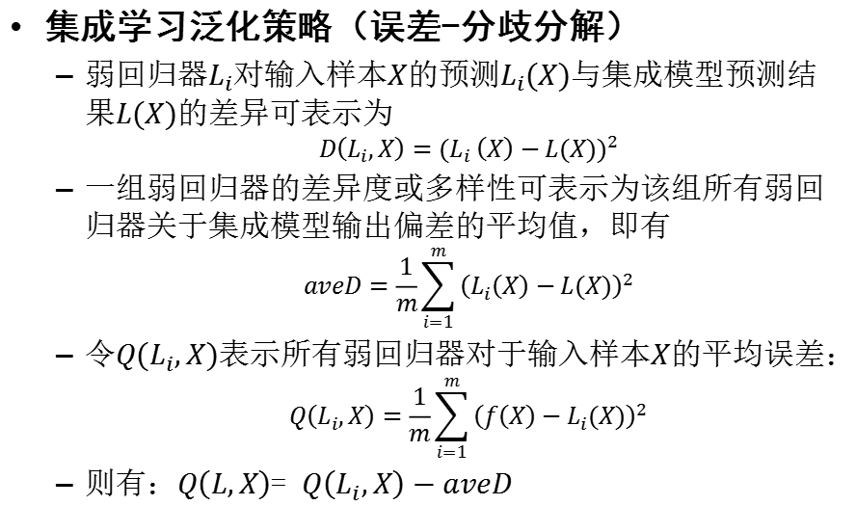
集成学习概述
集成学习泛化策略（误差-分歧分解）
弱回归器$L_{i}$对输入样本$X的$预测$L_{i}(X)与$集成模型预测结果$L(X)的$差异可表示为
$$D\left(L_{i},X\right)={(L_{i} \left(X\right)−L(X))}^{2}$$
一组弱回归器的差异度或多样性可表示为该组所有弱回归器关于集成模型输出偏差的平均值，即有
$$aveD=\frac{1}{m}\sum_{i=1}^{m}{{\left(L_{i}\left(X\right)−L(X)\right)}^{2}}$$
令$Q(L_{i},X)$表示所有弱回归器对于输入样本$X的$平均误差：
$$Q\left(L_{i},X\right)=\frac{1}{m}\sum_{i=1}^{m}{{\left(f\left(X\right)−L_{i}(X)\right)}^{2}}$$
则有：$Q\left(L,X\right)$= $Q\left(L_{i},X\right)−aveD$
思考：试推导该公式。

Slide 21
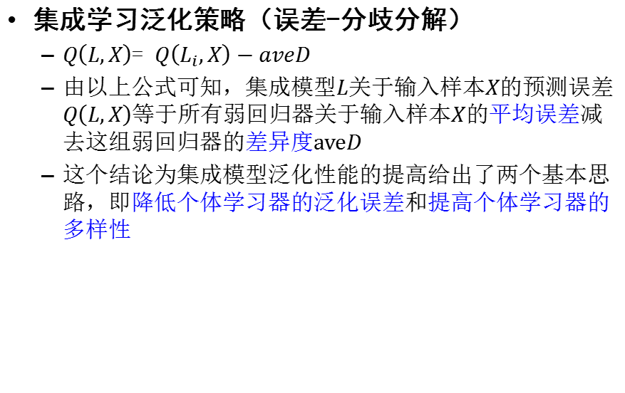
集成学习概述
集成学习泛化策略（误差-分歧分解）
$Q\left(L,X\right)$= $Q\left(L_{i},X\right)−aveD$
由以上公式可知，集成模型$L$关于输入样本$X$的预测误差$Q\left(L,X\right)$等于所有弱回归器关于输入样本$X$的平均误差减去这组弱回归器的差异度$aveD$
这个结论为集成模型泛化性能的提高给出了两个基本思路，即降低个体学习器的泛化误差和提高个体学习器的多样性

Slide 22
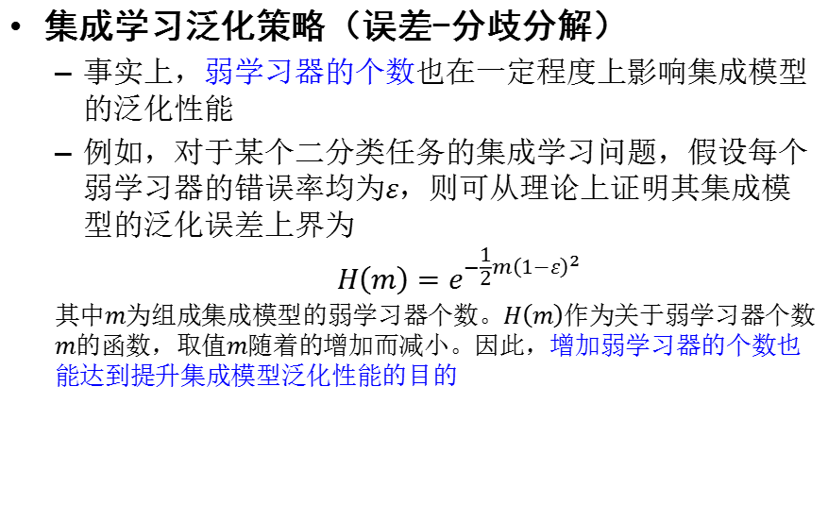
集成学习概述
集成学习泛化策略（误差-分歧分解）
事实上，弱学习器的个数也在一定程度上影响集成模型的泛化性能
例如，对于某个二分类任务的集成学习问题，假设每个弱学习器的错误率均为$ε$，则可从理论上证明其集成模型的泛化误差上界为
$$H\left(m\right)=e^{−\frac{1}{2}m{\left(1−ε\right)}^{2}}$$
其中$m$为组成集成模型的弱学习器个数。$H\left(m\right)$作为关于弱学习器个数$m$的函数，取值$m$随着的增加而减小。因此，增加弱学习器的个数也能达到提升集成模型泛化性能的目的

Slide 23
集成学习概述
集成学习泛化策略（误差-分歧分解）
降低弱学习器的泛化误差: 样本扩充、范数惩罚等机器学习正则化策略
提高个体学习器的多样性：数据样本扰动、输入属性扰动、输出表示扰动、算法参数扰动

Slide 24

集成学习概述
多样性
多样性度量
对于二分类问题，分类器$h_{i}$与$h_{j}$的预测结果联立表(contingency table)为
常见的多样性度量
不合度量(Disagreement Measure)
Notes:
越大越好

Slide 25

集成学习概述
多样性
多样性度量
对于二分类问题，分类器$h_{i}$与$h_{j}$的预测结果联立表(contingency table)为
常见的多样性度量
相关系数(Correlation Coefficient)
Notes:
越小越好

Slide 26

集成学习概述
多样性
多样性度量
对于二分类问题，分类器$h_{i}$与$h_{j}$的预测结果联立表(contingency table)为
常见的多样性度量
Q-统计量(Q-Statistic)
Notes:
越小越好

Slide 27

集成学习概述
多样性
多样性度量
对于二分类问题，分类器$h_{i}$与$h_{j}$的预测结果联立表(contingency table)为
常见的多样性度量
K-统计量(Kappa-Statistic)
Notes:
越小越好

Slide 28

集成学习概述
多样性
多样性度量
常见的多样性度量
$k−$误差图：点云位置越高，则个体分类器准确率越低；点云位置越右，则个体学习器的多样性越小
UCI数据集tic-tac-toe上的k-误差图，每个集成含50课C4.5决策树

Slide 29
集成学习概述
多样性
多样性增强（数据样本扰动）
数据样本扰动通常是基于采样法
Bagging中的自助采样法
Adaboost中的序列采样
对数据样本的扰动敏感的基学习器(不稳定基学习器)
决策树，神经网络等
对数据样本的扰动不敏感的基学习器(稳定基学习器)
线性学习器，支持向量机，朴素贝叶斯，k近邻等
数据样本扰动对“不稳定基学习器”很有效

Slide 30
集成学习概述
多样性
多样性增强（算法参数扰动）
弱学习器自身参数的不同设置以及在不同训练阶段的产生的不同参数也会产生不同的弱学习器
从改变神经网络初始连接权重、隐层神经元个数等参数的角度增加弱学习器的多样性
通常综合使用多种扰动策略构造同一个集成模型
例如在构建某个集成模型时可能既采用数据样本采样方法，又对模型参数进行随机选择以提高弱学习器的多样性

Slide 31
本节目录
集成学习概述
Bagging集成策略
随机森林
Boosting集成策略
Adaboost学习算法

Slide 32
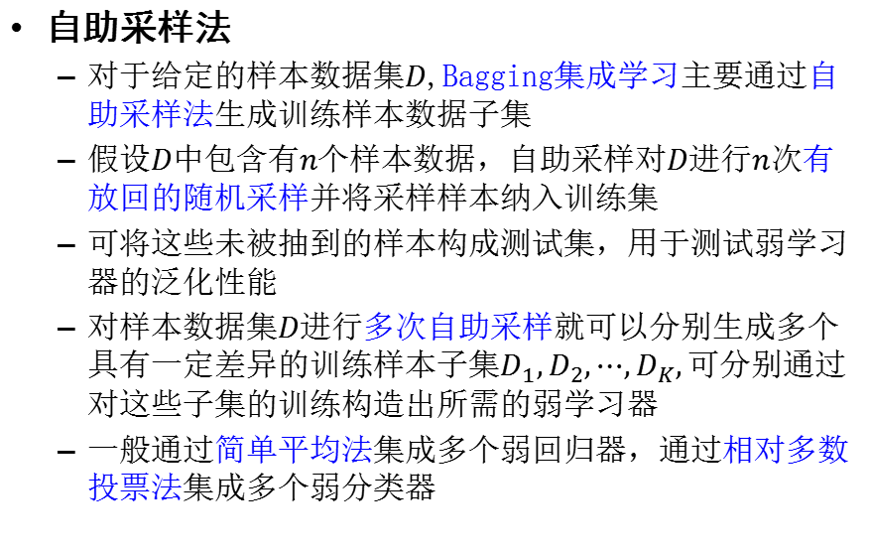
Bagging集成策略
自助采样法
对于给定的样本数据集$D$,Bagging集成学习主要通过自助采样法生成训练样本数据子集
假设$D$中包含有$n$个样本数据，自助采样对$D$进行$n$次有放回的随机采样并将采样样本纳入训练集
可将这些未被抽到的样本构成测试集，用于测试弱学习器的泛化性能
对样本数据集$D$进行多次自助采样就可以分别生成多个具有一定差异的训练样本子集$D_{1},D_{2},⋯,D_{K},可$分别通过对这些子集的训练构造出所需的弱学习器
一般通过简单平均法集成多个弱回归器，通过相对多数投票法集成多个弱分类器

Slide 33

Bagging集成策略
自助采样法
$Bagging$集成学习的基本流程图如图所示
数据集D₁
个体学习机L₁
数据集 D
自助采样
集成模型L
……
……
集成
数据集D_{m}
个体学习机L_{m}
Bagging集成学习流程图

Slide 34
Bagging集成策略
Bagging算法特点
时间复杂度低
假定基学习器的计算复杂度为O(m)，采样与投票/平均过程的复杂度为O(s)，则bagging的复杂度大致为T(O(m)+O(s))
由于O(s)很小且T是一个不大的常数
因此训练一个bagging集成与直接使用基学习器的复杂度同阶
可使用包外估计

Slide 35

Bagging集成策略
包外估计
$H^{oob}(x)$表示对样本$x的$包外预测，即仅考虑那些未使用样本$x$训练的基学习器在$x上的$预测
Bagging泛化误差的包外估计为：

Slide 36
Bagging集成策略
Bagging实验
从偏差-方差的角度：降低方差，在不剪枝的决策树、神经网络等易受样本影响的学习器上效果更好
好瓜
好瓜
好瓜
0.6
坏瓜
0.6
坏瓜
0.6
坏瓜
含糖率
含糖率
含糖率
0.4
0.4
0.4
0.2
0.2
0.2
0
0.2
0.4
0.6
0.8
0
0.2
0.4
0.6
0.8
0
0.2
0.4
0.6
0.8
密度
密度
密度
(a) 3个基学习器
(b) 5个基学习器
(c) 11个基学习器
采用基于信息增益的决策树为基学习器，在西瓜数据集3.0a的运行结果

Slide 37

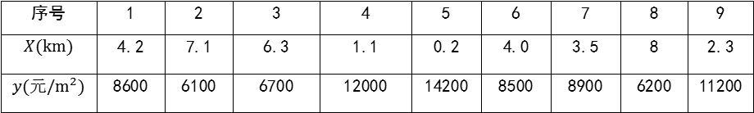
Bagging集成策略
例题1：现有一组某市房屋价格与房屋位置数据如表所示，其中𝑋表示房屋到市中心的直线距离。试用Bagging集成学习方法构造一个包含三个线性回归模型的集成模型，并使用该集成模型预测距离市中心5.5千米的房屋价格。
表 房屋价格与位置的数据样本集$D$
序号 | 1 | 2 | 3 | 4 | 5 | 6 | 7 | 8 | 9
$$X(km)$$ | 4.2 | 7.1 | 6.3 | 1.1 | 0.2 | 4.0 | 3.5 | 8 | 2.3
$$y(元/m^{2})$$ | 8600 | 6100 | 6700 | 12000 | 14200 | 8500 | 8900 | 6200 | 11200

Slide 38
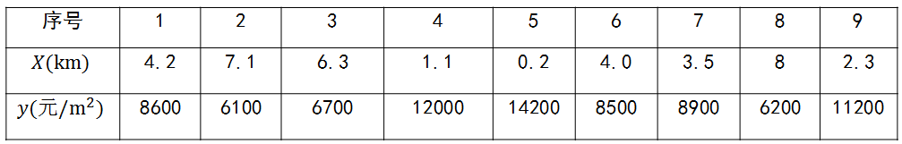
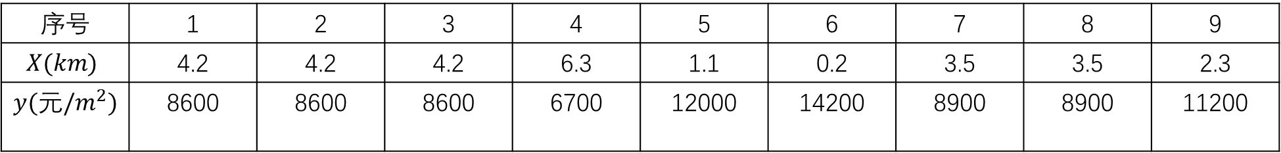
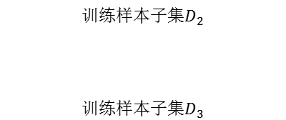


Bagging集成策略
依题意知，需要构造三个弱学习器。如表所示，可通过对样本数据集$D进行$三次自助采样获得如下表所示的三个训练样本子集$D_{1},D_{2},D_{3}$
表 由数据样本集生成的样本子集
$训练$样本子集$D_{1}$
$训练$样本子集$D_{2}$
$训练$样本子集$D_{3}$

Slide 39
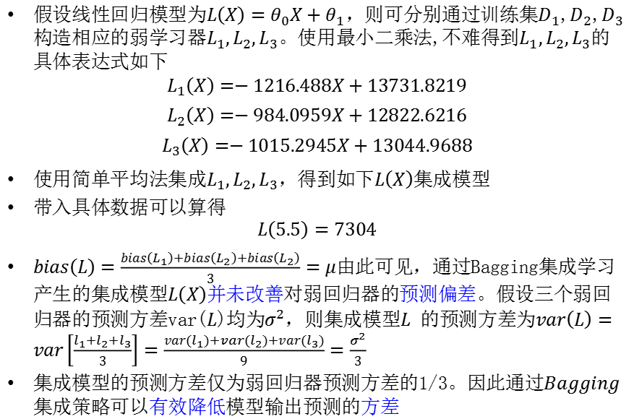
Bagging集成策略
假设线性回归模型为$L\left(X\right)=θ_{0}X+θ_{1}$，则可分别通过训练集$D_{1}$,$D_{2}{\text{,}D}_{3}$构造相应的弱学习器$L_{1},L_{2},L_{3}$。使用最小二乘法,不难得到$L_{1},L_{2},L_{3}$的具体表达式如下
$$L_{1}\left(X\right)=−1216.488X+13731.8219$$
$$L_{2}\left(X\right)=−984.0959X+12822.6216$$
$$L_{3}\left(X\right)=−1015.2945X+13044.9688$$
使用简单平均法集成$L_{1},L_{2},L_{3}$，得到如下$L\left(X\right)$集成模型
带入具体数据可以算得
$$L\left(5.5\right)=7304$$
$bias\left(L\right)=\frac{bias\left(L_{1}\right)+bias\left(L_{2}\right)+bias\left(L_{2}\right)}{3}=μ$由此可见，通过Bagging集成学习产生的集成模型$L\left(X\right)$并未改善对弱回归器的预测偏差。假设三个弱回归器的预测方差var($L$)均为$σ^{2}$，则集成模型𝐿的预测方差为$var\left(L\right)=var\left[\frac{l_{1}+l_{2}+l_{3}}{3}\right]=\frac{var(l_{1})+{var(l}_{2})+var(l_{3})}{9}=\frac{σ^{2}}{3}$
集成模型的预测方差仅为弱回归器预测方差的1/3。因此$通过Bagging$集成策略可以有效降低模型输出预测的方差

Slide 40

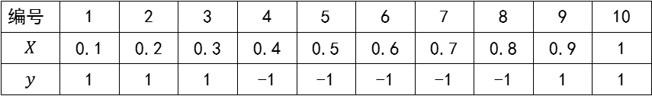

Bagging集成策略
例题2：对于某产品的二分类任务，表所示数据为该产品样本数据集$D，$其中𝑋表示产品的某个属性，$y$表示类标号（1 或-1）。令$α$为分类阈值，分类器通过比较𝑋与$α$值的大小进行分类。试用 Bagging 集成学习方法生成 5 个弱分类器并将它们进行组合构建集成成模型𝐿(𝑋)，并对𝐿(𝑋)的分类误差进行分析
表 某产品样本数据集$D$
编号 | 1 | 2 | 3 | 4 | 5 | 6 | 7 | 8 | 9 | 10
$$X$$ | 0.1 | 0.2 | 0.3 | 0.4 | 0.5 | 0.6 | 0.7 | 0.8 | 0.9 | 1
$$y$$ | 1 | 1 | 1 | -1 | -1 | -1 | -1 | -1 | 1 | 1

Slide 41
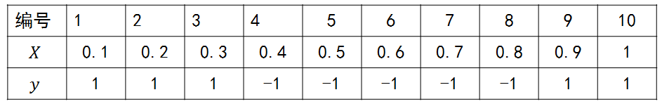
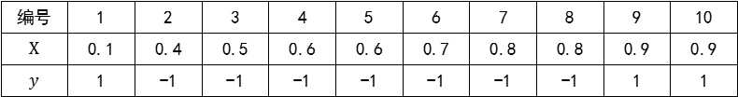

Bagging集成策略
依题意对所示样本数据集$D$进行 5 次自助法随机采样，获得如表所示的 5 个训练样本子集$D_{1},D_{2},D_{3},D_{4},D_{5}$
编号 | 1 | 2 | 3 | 4 | 5 | 6 | 7 | 8 | 9 | 10
$$X$$ | 0.1 | 0.4 | 0.5 | 0.6 | 0.6 | 0.7 | 0.8 | 0.8 | 0.9 | 0.9
$$y$$ | 1 | -1 | -1 | -1 | -1 | -1 | -1 | -1 | 1 | 1
$$X$$ | 0.1 | 0.2 | 0.3 | 0.4 | 0.5 | 0.8 | 0.9 | 1 | 1 | 1
$$y$$ | 1 | 1 | 1 | -1 | -1 | -1 | 1 | 1 | 1 | 1
$$X$$ | 0.1 | 0.2 | 0.3 | 0.4 | 0.4 | 0.5 | 0.7 | 0.7 | 0.8 | 0.9
$$y$$ | 1 | 1 | 1 | -1 | -1 | -1 | -1 | -1 | -1 | 1
$$X$$ | 0.1 | 0.1 | 0.2 | 0.5 | 0.6 | 0.7 | 0.7 | 0.8 | 0.9 | 0.9
$$y$$ | 1 | 1 | 1 | -1 | -1 | -1 | -1 | -1 | 1 | 1
$$X$$ | 0.1 | 0.1 | 0.2 | 0.5 | 0.6 | 0.6 | 0.6 | 1 | 1 | 1
$$y$$ | 1 | 1 | 1 | -1 | -1 | -1 | -1 | 1 | 1 | 1

Slide 42
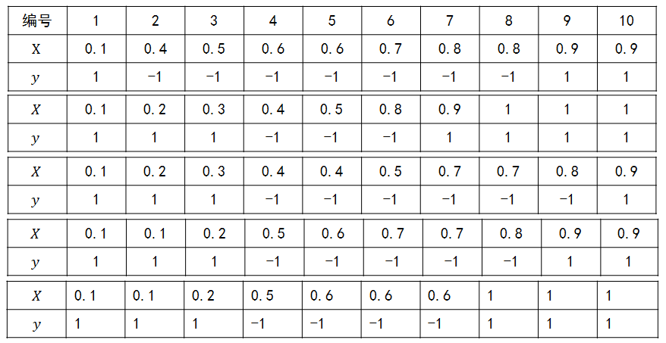
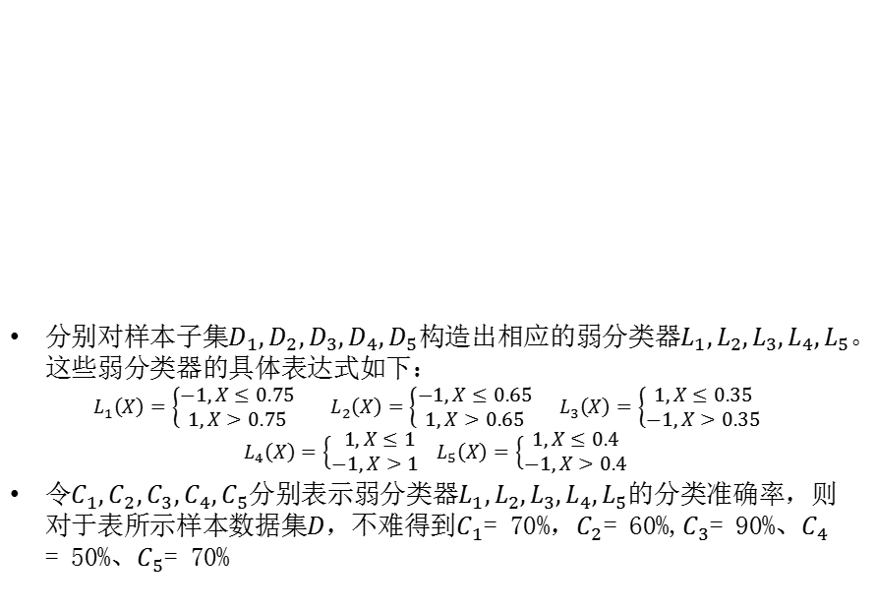
Bagging集成策略
分别对样本子集$D_{1},D_{2},D_{3},D_{4},D_{5}$构造出相应的弱分类器$L_{1},L_{2},L_{3},L_{4},L_{5}$。这些弱分类器的具体表达式如下：
$$L_{1}\left(X\right)=\left\{\begin{aligned}−1,X≤0.75 \\ 1,X>0.75\end{aligned}\right.{ L}_{2}\left(X\right)=\left\{\begin{aligned}−1,X≤0.65 \\ 1,X>0.65\end{aligned}\right.{ L}_{3}\left(X\right)=\left\{\begin{aligned}1,X≤0.35 \\ −1,X>0.35\end{aligned}\right.$$
$$L_{4}\left(X\right)=\left\{\begin{aligned}1,X≤1 \\ −1,X>1 \end{aligned}\right. L_{5}\left(X\right)=\left\{\begin{aligned}1,X≤0.4 \\ −1,X>0.4\end{aligned}\right.$$
令$C_{1},C_{2},C_{3},C_{4},C_{5}$分别表示弱分类器$L_{1},L_{2},L_{3},L_{4},L_{5}$的分类准确率，则对于表所示样本数据集$D$，不难得到$C_{1}$= 70%，$C_{2}$= 60%,$C_{3}$= 90%、$C_{4}$ = 50%、$C_{5}$= 70%

Slide 43
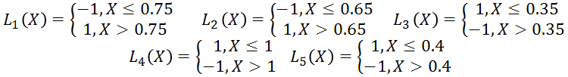


Bagging集成策略
使用相对多数投票法将弱分类器$C_{1},C_{2},C_{3},C_{4},C_{5}$的分类结果进行融合，得到表所示集成模型分类结果。通过对比表所示预测类别与实际类别，可知 Bagging 集成学习获得集成分类器𝐿具有90%的分类准确率
表 Bagging集成模型$L$的分类结果
 | 1 | 2 | 3 | 4 | 5 | 6 | 7 | 8 | 9 | 10
类别求和 | 1 | 1 | 1 | -1 | -3 | -3 | -1 | 1 | 1 | 1
预测类别 | 1 | 1 | 1 | -1 | -1 | -1 | -1 | 1 | 1 | 1
实际类别 | 1 | 1 | 1 | -1 | -1 | -1 | -1 | -1 | 1 | 1

Slide 44
本节目录
集成学习概述
Bagging集成策略
随机森林
Boosting集成策略
Adaboost学习算法

Slide 45
随机森林
模型结构
决策树是一类简单有效的常用监督学习模型
Bagging集成学习方法将多个决策树模型作为弱学习器集成起来，构建一个较强泛化性能的森林模型作为强学习器
称由这些决策树作为弱学习器组合而成的森林模型为随机森林模型，通常简称为随机森林

Slide 46
随机森林
模型结构
下图表示由某个贷款数据集通过随机性自助采样方式构造而成三个决策树模型。这三个决策树模型的结构有一定差异，对新客户是否会拖欠贷款的预测也有所不同
婚姻状况
是否有房
年收入
已婚
单身，离婚
否
是
低于80.5k
高于80.5k
否
是否有房
婚姻状况
年收入
婚姻状况
是否有房
是
否
否
是
是
否
否
年收入
是
否
否
是
是
否
否
否
已婚
单身，离婚
低于76.5k
高于76.5k
单身，离婚
已婚
否
是
低于77.5k
高于77.5k
三个作为弱学习期的决策树

Slide 47
随机森林
模型结构
可用相对多数投票法将这三个决策树模型作为弱学习器进行集成，构建一个如图所示具有更高预测性能的随机森林模型
婚姻状况
是否有房
年收入
单身，离婚
否
是
低于80.5k
高于80.5k
否
是否有房
婚姻状况
年收入
婚姻状况
是否有房
是
否
否
是
是
否
否
年收入
是
否
否
是
是
否
否
否
已婚
单身，离婚
低于76.5k
高于76.5k
单身，离婚
已婚
否
是
低于77.5k
高于77.5k
预测结果2
预测结果1
预测结果3
随机森林模型预测结果
随机森林模型

Slide 48
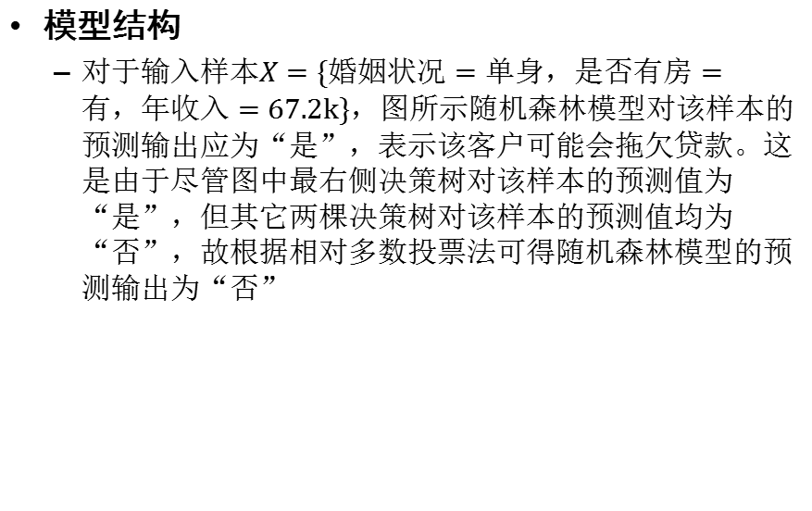
随机森林
模型结构
对于输入样本$X=\{婚姻状况=单身，是否有房=有，年收入=67.2k\}$，图所示随机森林模型对该样本的预测输出应为“是”，表示该客户可能会拖欠贷款。这是由于尽管图中最右侧决策树对该样本的预测值为“是”，但其它两棵决策树对该样本的预测值均为“否”，故根据相对多数投票法可得随机森林模型的预测输出为“否”
婚姻状况
单身，离婚
是否有房
低于80.5k
年收入
高于80.5k
否
是
否
是否有房
婚姻状况
年收入
婚姻状况
是否有房
是
否
否
是
是
否
否
年收入
是
否
否
是
是
否
否
否
是
已婚
单身，离婚
低于76.5k
高于76.5k
单身，离婚
已婚
否
低于77.5k
高于77.5k
预测结果2
预测结果1
预测结果3
随机森林模型预测结果
随机森林模型

Slide 49
随机森林
模型结构
随机森林模型在Bagging集成策略基础上进一步增加了弱学习器之间的差异性（决策树学习过程中引入随机性），这使得随机森林模型能有效解决许多实际问题

Slide 50
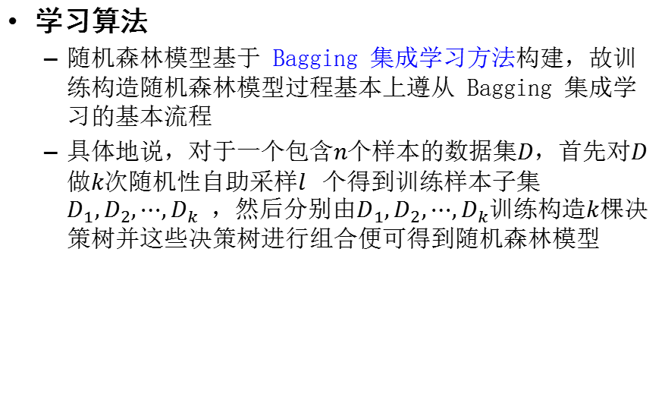
随机森林
学习算法
随机森林模型基于 Bagging 集成学习方法构建，故训练构造随机森林模型过程基本上遵从 Bagging 集成学习的基本流程
具体地说，对于一个包含$n$个样本的数据集$D$，首先对$D$做$k$次随机性自助采样𝑙个得到训练样本子集$D_{1},D_{2},⋯,D_{k}$ ，然后分别由$D_{1},D_{2},⋯,D_{k}$训练构造$k$棵决策树并这些决策树进行组合便可得到随机森林模型

Slide 51
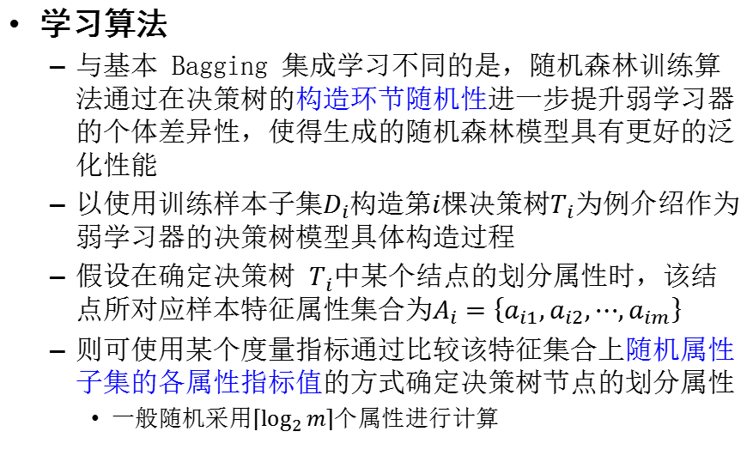
随机森林
学习算法
与基本 Bagging 集成学习不同的是，随机森林训练算法通过在决策树的构造环节随机性进一步提升弱学习器的个体差异性，使得生成的随机森林模型具有更好的泛化性能
以使用训练样本子集$D_{i}$构造第$i$棵决策树$T_{i}$为例介绍作为弱学习器的决策树模型具体构造过程
假设在确定决策树 $T_{i}$中某个结点的划分属性时，该结点所对应样本特征属性集合为$A_{i}=\left\{a_{i1},a_{i2},⋯,a_{im}\right\}$
则可使用某个度量指标通过比较该特征集合上随机属性子集的各属性指标值的方式确定决策树节点的划分属性
一般随机采用$\left\lceil \log_{2}{m}\right\rceil$个属性进行计算

Slide 52
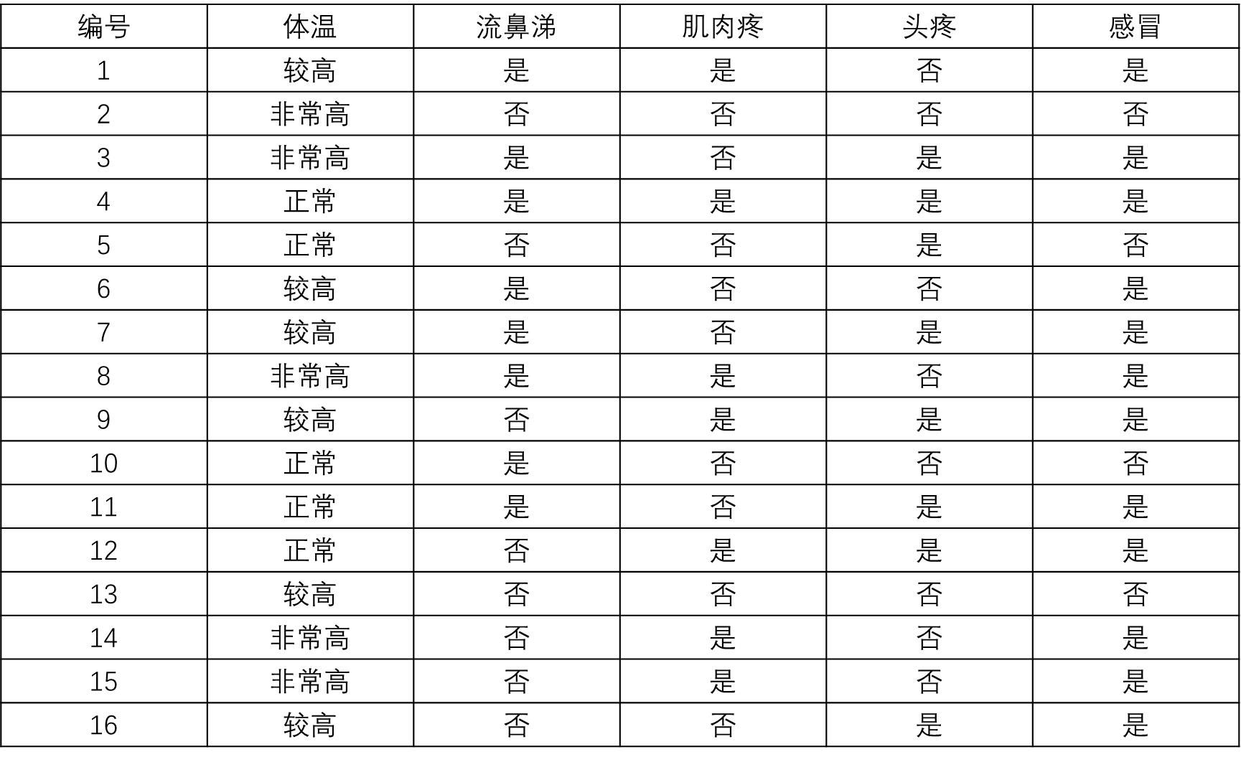

随机森林
例题：下表是一个感冒诊断样本数据集，试用该数据集构造一颗作为随机森林弱学习器的 CART 决策树，在确定某结点的划分属性时，若该结点所对应属性集合具有$m$个特征，则规定从中随机选择$s=\left\lceil \log_{2}{m}\right\rceil$个属性计算用于确定划分属性的基尼指数

Slide 53
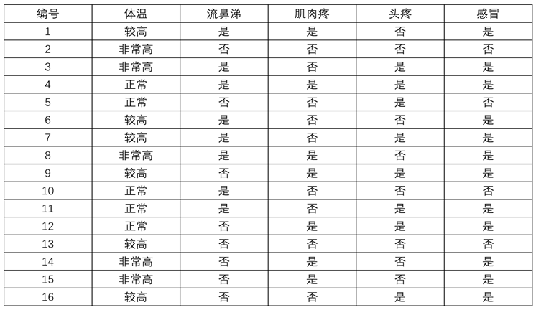
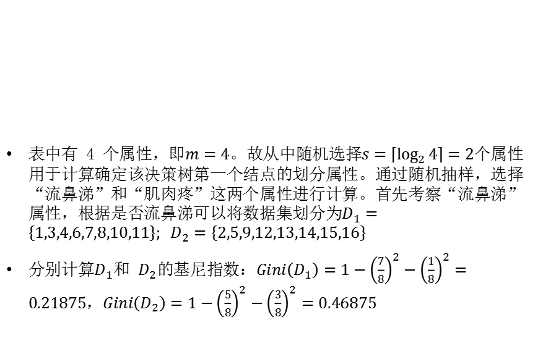
随机森林
表中有 4 个属性，即$m=4$。故从中随机选择$s=\left\lceil \log_{2}{4}\right\rceil =2$个属性用于计算确定该决策树第一个结点的划分属性。通过随机抽样，选择“流鼻涕”和“肌肉疼”这两个属性进行计算。首先考察“流鼻涕”属性，根据是否流鼻涕可以将数据集划分为$D_{1}=\left\{1,3,4,6,7,8,10,11\right\}; D_{2}=\left\{2,5,9,12,13,14,15,16\right\}$
分别计算$D_{1}和$ $D_{2}$的基尼指数：$Gini\left(D_{1}\right)=1−{\left(\frac{7}{8}\right)}^{2}−{\left(\frac{1}{8}\right)}^{2}=0.21875，Gini\left(D_{2}\right)=1−{\left(\frac{5}{8}\right)}^{2}−{\left(\frac{3}{8}\right)}^{2}=0.46875$

Slide 54
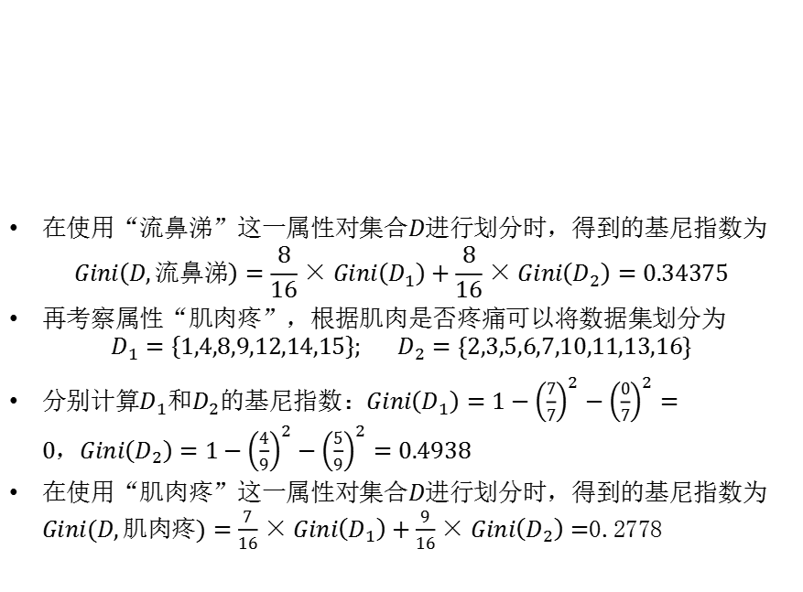
随机森林
在使用“流鼻涕”这一属性对集合$D$进行划分时，得到的基尼指数为
$$Gini\left(D,流鼻涕\right)=\frac{8}{16}×Gini\left(D_{1}\right)+\frac{8}{16}×Gini\left(D_{2}\right)=0.34375$$
再考察属性“肌肉疼”，根据肌肉是否疼痛可以将数据集划分为
$$D_{1}=\left\{1,4,8,9,12,14,15\right\}; D_{2}=\{2,3,5,6,7,10,11,13,16\}$$
分别计算$D_{1}$和$D_{2}$的基尼指数：$Gini\left(D_{1}\right)=1−{\left(\frac{7}{7}\right)}^{2}−{\left(\frac{0}{7}\right)}^{2}=0，Gini\left(D_{2}\right)=1−{\left(\frac{4}{9}\right)}^{2}−{\left(\frac{5}{9}\right)}^{2}=0.4938$
在使用“肌肉疼”这一属性对集合$D进行$划分时，得到的基尼指数为$Gini(D,肌肉疼)=\frac{7}{16}×Gini\left(D_{1}\right)+\frac{9}{16}×Gini\left(D_{2}\right)=$0.2778

Slide 55
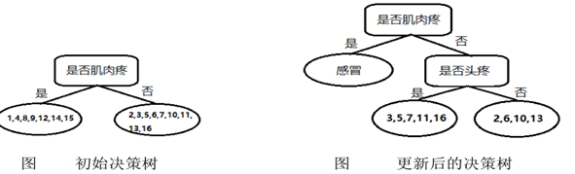

随机森林
根据上述计算结果，选择“肌肉疼”作为决策树根节点的划分属性，得到如图所示的初始决策树，其左右叶子节点所对应的数据子集分别为
$$D_{1}=\left\{1,4,8,9,12,14,15\right\}; D_{2}=\{2,3,5,6,7,10,11,13,16\}$$

Slide 56
本节目录
集成学习概述
Bagging集成策略
随机森林
Boosting集成策略
Adaboost学习算法

Slide 57
Boosting集成策略
基本思想
主要通过集成各个弱学习器的成功经验和失败教训实现对模型性能的提升
该方法使用迭代方式完成对各个弱学习器的训练构造，每次迭代对训练样本集的选择都与前面各轮的学习结果有关
使用前面各轮学习结果更新当前各训练样本的权重，对前面被错误预测的赋予较大的权重，实现对当前训练样本集合数据分布的优化

Slide 58
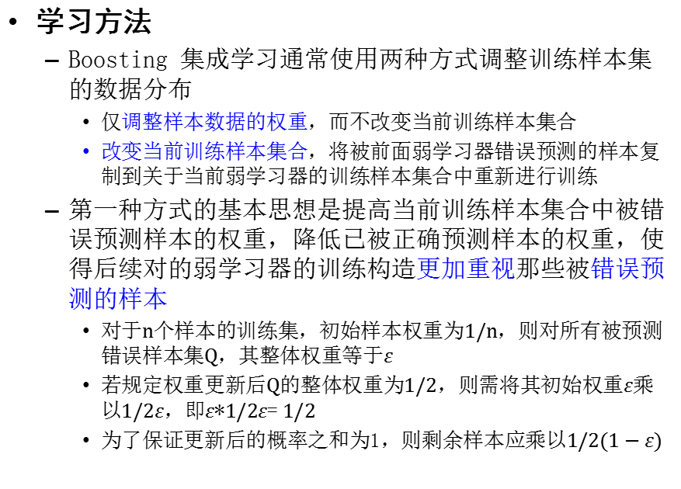
Boosting集成策略
学习方法
Boosting 集成学习通常使用两种方式调整训练样本集的数据分布
仅调整样本数据的权重，而不改变当前训练样本集合
改变当前训练样本集合，将被前面弱学习器错误预测的样本复制到关于当前弱学习器的训练样本集合中重新进行训练
第一种方式的基本思想是提高当前训练样本集合中被错误预测样本的权重，降低已被正确预测样本的权重，使得后续对的弱学习器的训练构造更加重视那些被错误预测的样本
对于n个样本的训练集，初始样本权重为1/n，则对所有被预测错误样本集Q，其整体权重等于$ε$
若规定权重更新后Q的整体权重为1/2，则需将其初始权重$ε$乘以$1/2ε$，即$ε$*$1/2ε$= $1/2$
为了保证更新后的概率之和为1，则剩余样本应乘以$1/2(1−ε)$

Slide 59
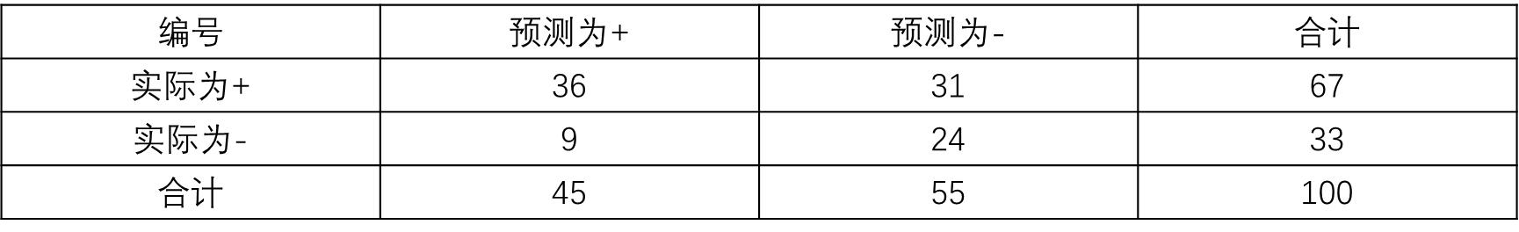

Boosting集成策略
例题：现有均匀分配权重样本集训练得到的分类器$C_{1}，$其分类结果如表所示。试更新该训练样本集的权重并求出分类器$C_{1}$基于更新权重后样本集的分类错误率

Slide 60
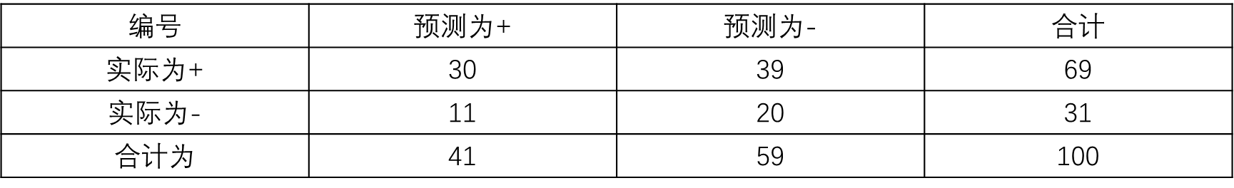

Boosting集成策略
依题意可知，共有60个分类正确样本、共40个分类错误样本，分类错误率为$ε=$0.4。错误分类样本权重更新因子$α=1/{2ε=1.25}$，正确分类样本权重更新因子$β=1/{2\left(1−ε\right)=5/6}$，则权重更新后分类结果如表所示，此时错误率$ε^{′}=0.5$

Slide 61
Boosting集成策略
学习方法
第二种方式是复制被前面弱学习器错误预测样本到样本训练集当中重新进行训练
Schapire’s Boosting算法正是采用上述思想实现对训练样本集数据分布的调整。该算法是一种用于解决分类问题的 Boosting 集成学习算法，主要通过构建三个互补的弱分类器并由投票法将其集成为一个具有较强分类性能的强分类器
由训练集D随机生成子训练集合D₁，并构造第一个弱分类器C₁
通过C₁的测试结果构造训练子集D₂：一半来自被正确预测的样本，另一半来自被错误预测的样本
为了避免模型偏好，通过C₁和C₂预测不一致的样本组成训练子集D₃，用于C₃的训练

Slide 62

Boosting集成策略
学习方法
与Bagging集成学习方法类似，Boosting集成学习通常采用加权平均或加权投票方法实现对多个弱学习器的集成

Slide 63
本节目录
集成学习概述
Bagging集成策略
随机森林
Boosting集成策略
Adaboost学习算法

Slide 64
Adaboost学习算法
背景
1990年，Schapire最先构造出一种多项式级的算法，即最初的Boost算法
1993年，Drunker和Schapire第一次将神经网络作为弱学习器，应用Boosting算法解决OCR问题
1995年，Freund和Schapire提出了Adaboost(Adaptive Boosting)算法，效率和原来Boosting算法一样，但是不需要任何关于弱学习器性能的先验知识，可以非常容易地应用到实际问题中

Slide 65
Adaboost学习算法
基本概念
AdaBoost是一种具有自适应性质的Boosting集成学习算法
自适应性主要表现在自动提升被错误预测样本的权重，自动减少被正确预测样本的权重，使得弱学习器训练过程能够根据模型预测性能自动进行调整
Boosting
AdaBoost
Adaptive

Slide 66
Adaboost学习算法
基本概念
.
.
.
弱学习器
强学习器
比随机猜测性能好一些

Slide 67

Adaboost学习算法
算法过程
现以二分类任务为例介绍该算法的具体过程
对于训练样本集$D=\{\left(X_{1},y_{1}\right),\left(X_{2},y_{2}\right),⋯,(X_{n},y_{n})\}$，其中$y_{i}ε\left\{−1,+1\right\}$，由 AdaBoost 集成学习算法构造集成模型的基本步骤如下

Slide 68

Adaboost学习算法
算法过程
（1）令$i=1$并设定弱学习器的数目$m$。使用均匀分布初始化训练样本集的权重分布，令$n$维向量$w^{i}$表示第$i$次需更新的样本权重，则有：$w^{1}={\left(w_{i1},w_{i2},⋯,w_{in}\right)}^{T}={\left(\frac{1}{n},\frac{1}{n},⋯,\frac{1}{n}\right)}^{T}$
（2）使用权重分布为$w^{i}$的训练样本集$D_{i}$学习得到第$i$个弱学习器$f_{i}$
（3）计算$f_{i}$在训练样本集$D_{i}$上的分类错误率$e_{i}$ ：
$$e_{i}=\sum_{k=1}^{n}{w_{ik}I(f_{i}(X_{k})≠y_{k})}$$
（4）确定弱学习器$f_{i}$的组合权重$α_{i}$。由于弱学习器$f_{i}$的权重取值应与其分类性能相关，对于分类错误率$e_{i}$越小的$f_{i}$，则其权重$α_{i}$应该越大，故有$α_{i}=\frac{1}{2}\ln{\frac{1−e_{i}}{e_{i}}}$
（5）依据弱学习器$f_{i}$对训练样本集$D_{i}$的分类错误率$e_{i}$更新样本权重，更新公式为$w_{i+1,j}=\frac{w_{ij}exp(−α_{i}y_{k}f_{i}(X_{k}))}{Z_{i}}$，其中$Z_{i}=\sum_{k=1}^{n}{w_{ij}exp(−α_{i}y_{k}f_{i}(X_{k}))}$为归一化因子，保证更新后权重向量为概率分布
（6）若$i<m$，则令$i=i+1$并返回步骤（2），否则执行步骤（7）
（7）对于$m$个弱分类器$f_{1},f_{2},⋯,f_{m}$，分别将每个$f_{i}$按权重$α_{i}$进行组合：$G=sign(\sum_{i=1}^{m}{α_{i}f_{i}(X)})$，得到并输出所求集成模型G，算法结束

Slide 69

Adaboost学习算法
算法过程
算法关键要点是如何更新样本权重，即步骤（5）中的权重更新公式。则可将该公式改写为如下形式
$$w_{i+1,j}=\left\{\begin{aligned}\frac{w_{ij}}{Z_{i}}\exp\left(−α_{i}\right),f_{i}\left(X_{k}\right)=y_{k} \\ \frac{w_{ij}}{Z_{i}}\exp\left(α_{i}\right),f_{i}\left(X_{k}\right)≠y_{k}\end{aligned}\right.$$
即当某个样本被前一个弱学习器错误预测时，该样本的权重会被放大${{e{2α}_{i}=(1−e_{i})}/e}_{i}$倍以便在后续弱学习器构造过程得到应有的重视
不改变训练数据，而不断改变训练数据权值的分布，使得训练数据在基学习器的学习中起不同的作用，这是Adaboost的一个特点

Slide 70


Adaboost学习算法
例题：试以所示数据集为训练样本，使用AdaBoost集成学习算法构建集成模型
对m=1，取在训练数据集的初始样本权值$w_{1}={\left(w_{11},w_{12},⋯,w_{110}\right)}^{T}$，其中$w_{1i}=0.1,i=1,2,3,⋯,10$
现通过数据集训练第一个弱学习器$f_{1}$并依据$f_{1}$更新样本权值分布，由于当阈值$v=2.5$时，分类错误率$e_{1}$最小，故可得到： $f_{1}\left(X\right)=\left\{\begin{aligned}1,X<2.5 \\ −1,X≥2.5\end{aligned}\right.$
错误率$e_{1}=P\left(f_{1}\left(X_{i}\right)≠y_{i}\right)=0.3$。进一步计算$f_{1}(X)$的集成系数$α_{1}$：$α_{1}=\frac{1}{2}\ln{\frac{1−e_{1}}{e_{1}}}=0.4236$
根据权重更新公式和弱学习器$f_{1}(X)$分类结果更新权重，得到权重向量 $w_{2}=$
$${\left(0.0715,0.0715,0.0715,0.0715,0.0715,0.0715,0.1666,0.1666,0.1666,0.0715\right)}^{T}$$
$G1\left(X\right)=sgn\left[0.4236f_{1}\left(X\right)\right]$
弱基本分类器$G1\left(X\right)$在更新的数据集上有3个误分类点
编号 | 1 | 2 | 3 | 4 | 5 | 6 | 7 | 8 | 9 | 10
$$X$$ | 0 | 1 | 2 | 3 | 4 | 5 | 6 | 7 | 8 | 9
$$y$$ | 1 | 1 | 1 | -1 | -1 | -1 | 1 | 1 | 1 | -1

Slide 71

Adaboost学习算法
例题：试以所示数据集为训练样本，使用AdaBoost集成学习算法构建集成模型
对m=2，在分布权值$w_{2}$上，由于当阈值$v=8.5$时，分类错误率$e_{2}$最小，故可得到： $f_{2}\left(X\right)=\left\{\begin{aligned}1,X<8.5 \\ −1,X≥8.5\end{aligned}\right.$
错误率$e_{2}=P\left(f_{2}\left(X_{i}\right)≠y_{i}\right)=0.2143$。进一步计算$f_{2}(X)$的集成系数$α_{2}$：$α_{2}=\frac{1}{2}\ln{\frac{1−e_{2}}{e_{2}}}=0.6496$
根据权重更新公式和弱学习器$f_{2}(X)$分类结果更新权重，得到权重向量 $w_{3}=$
$${\left(0.0455,0.0455,0.0455,0.1667,0.1667,0.1667,0.1060,0.1060,0.1060,0.0455\right)}^{T}$$
$G2\left(X\right)=sgn\left[0.4236f_{1}\left(X\right)+0.6496f_{2}\left(X\right)\right]$
分类器$G2\left(X\right)$有三个误分类点
编号 | 1 | 2 | 3 | 4 | 5 | 6 | 7 | 8 | 9 | 10
$$X$$ | 0 | 1 | 2 | 3 | 4 | 5 | 6 | 7 | 8 | 9
$$y$$ | 1 | 1 | 1 | -1 | -1 | -1 | 1 | 1 | 1 | -1

Slide 72

Adaboost学习算法
例题：试以所示数据集为训练样本，使用AdaBoost集成学习算法构建集成模型
对m=3，在分布权值$w_{3}$上，由于当阈值$v=5.5$时，分类错误率$e_{3}$最小，故可得到： $f_{3}\left(X\right)=\left\{\begin{aligned}1,X<5.5 \\ −1,X≥5.5\end{aligned}\right.$
错误率$e_{3}=P\left(f_{3}\left(X_{i}\right)≠y_{i}\right)=0.1820$。进一步计算$f_{3}(X)$的集成系数$α_{3}$：$α_{3}=\frac{1}{2}\ln{\frac{1−e_{3}}{e_{3}}}=0.7514$根据权重更新公式和弱学习器$f_{3}(X)$分类结果更新权重，得到权重向量 $w_{4}=$
$${\left(0.125,0.125,0.125,0.102,0.102,0.102,0.065,0.065,0.065,0.125\right)}^{T}$$
$G3\left(X\right)=sgn\left[0.4236f_{1}\left(X\right)+0.6496f_{2}\left(X\right)+0.7514f_{3}\left(X\right)\right]$
分类器$G3\left(X\right)的$误分类点为0
编号 | 1 | 2 | 3 | 4 | 5 | 6 | 7 | 8 | 9 | 10
$$X$$ | 0 | 1 | 2 | 3 | 4 | 5 | 6 | 7 | 8 | 9
$$y$$ | 1 | 1 | 1 | -1 | -1 | -1 | 1 | 1 | 1 | -1

Slide 73
Adaboost学习算法
Boosting过程示例
弱学习器1

Slide 74
Adaboost学习算法
Boosting过程示例
权重增加

Slide 75
Adaboost学习算法
Boosting过程示例
弱学习器2

Slide 76
Adaboost学习算法
Boosting过程示例
权重增加

Slide 77
Adaboost学习算法
Boosting过程示例
弱学习器3

Slide 78
Adaboost学习算法
Boosting过程示例
最终的学习器为
弱学习器的组合

Slide 79


Adaboost学习算法
误差分析
算法能在学习过程中不断减少训练误差
Adaboost的误差上界：
${\text{其中}Z}_{m}=\sum_{k=1}^{n}{w_{mj}exp(−α_{m}y_{k}f_{m}(X_{k}))}$为归一化因子。说明每轮选择适当的f_{m}，使得Z_{m}最小，则训练误差不断减少
算法的训练误差以指数速率下降的
Adaboost的误差上界：
其中γ_{m}=1/2-e_{m} ， γ =min(γ_{m})
与一些早期的提升方法不同，AdaBoost具有适应性，即它能适应弱分类器各自的训练误差率，这也是它的名称的由来

Slide 80
Adaboost学习算法
误差分析
从偏差-方差分解的角度看，Boosting主要关注降低偏差，因此可以基于泛化性能较弱的学习器构建很强的集成，如决策树桩
好瓜
好瓜
好瓜
0.6
坏瓜
0.6
坏瓜
0.6
坏瓜
含糖率
含糖率
含糖率
0.4
0.4
0.4
0.2
0.2
0.2
0
0.2
0.4
0.6
0.8
0
0.2
0.4
0.6
0.8
0
0.2
0.4
0.6
0.8
密度
密度
密度
(a) 3个基学习器
(b) 5个基学习器
(c) 11个基学习器
采用决策树桩为基学习器，西瓜数据集3.0a的运行结果

Slide 81



Adaboost学习算法
算法解释
从前向分步算法的角度来解释分类器权重、分类误差以样本权重的更新公式的由来
分类器权重公式
分类误差公式
样本权重的更新公式

Slide 82




Adaboost学习算法
算法解释
Adaboost算法其实可以认为是模型为加法模型、损失函数为指数函数、学习算法为前向分布算法的二分类学习方法
加法模型
指数损失函数
优化目标：经验风险极小化问题
基函数的参数
基函数
基函数的系数
复杂的优化问题

Slide 83




Adaboost学习算法
算法解释
前向分步算法
求解这一优化问题的思路是： 从前往后每一步只学习一个基函数及其系数，逐步逼近优化目标函数
每步只需优化如下损失函数
假设经过m-1轮迭代前向分步算法已经得到：
在第m轮迭代得到 ， 和 ：

Slide 84



Adaboost学习算法
算法解释
前向分步算法
目标是使前向分布算法得到的 ， 和 在训练集上的指数损失最小，可以表示为：
其中 和优化变量无关
对于任意的 α>0，使上式子最小的 G(x)可以由下式子得到：
G_{m}∗其实就是Adaboost算法的基分类器，基本思想就是让使加权训练数据分类误差率最小的分类器

Slide 85



Adaboost学习算法
算法解释
前向分步算法
通过推导，可以得到：
对 α求导并令导数为0，可得到：
其中e^{m}是分类误差

Slide 86



Adaboost学习算法
算法解释
前向分步算法
对于样本权重的更新而言，由于
所以可得：
标注为红色的公式即为从前向分步的角度推导出来的分类器权重、分类误差以及样本权重更新公式

Slide 87
总结
集成学习概述
概念、基本范式、泛化策略、多样性
Bagging集成策略
自助采样法
随机森林模型
模型结构、学习算法
Boosting集成策略
基本思想、学习方法
Adaboost学习算法
基本概念、算法过程、误差分析、算法解释

Slide 88
作业题
1. 试分析Bagging算法为何难以提升朴素贝叶斯分类器的性能。
2.试分析随机森林为何比决策树Bagging集成的训练速度更快。
3.与Bagging集成策略相比，Boosting集成策略有哪些优点和缺陷。

